Slide 1
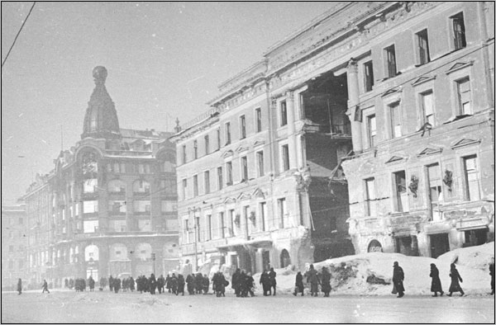
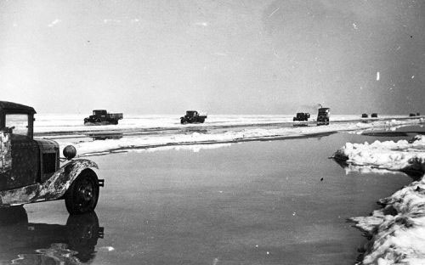
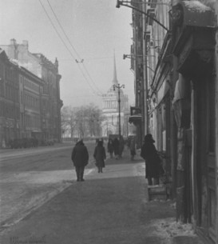
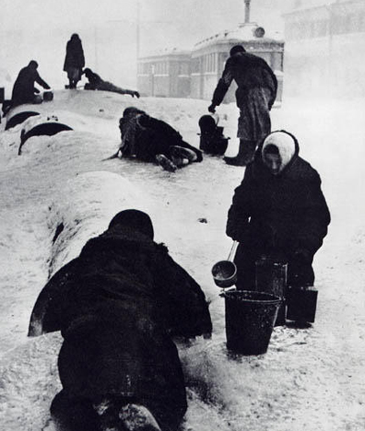
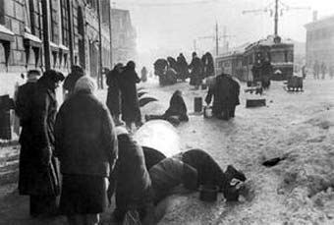
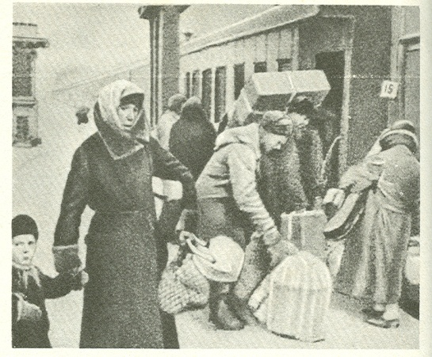
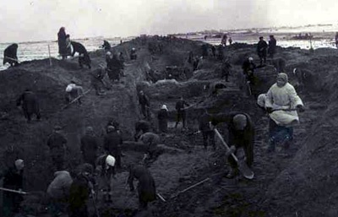
Таня Савичеваның блокадалағы көндәлеге

Slide 2
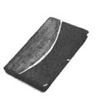

Slide 3
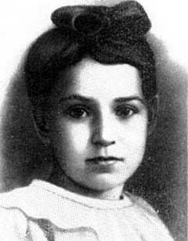
Таня Савичева
Таняға 11 йәш була (1930 йылдың 23 ғинуары ). 1941 йылдың май аҙағында ул Васильев утрауының Съездовск линияһының № 35-се һанлы мәктәбенең өс класын тамамлай. Сентябрҙә дүртенсе класҡа барырға тейеш була.
Ул икмәк бешереүсенең һәм тегенсенең ҡыҙы. Ҙур һоро күҙле, маңлай өҫтөнән тигеҙ итеп ҡырҡылған һары сәсле, матроска- кофточкалы, таҙа, сағыу тауышлы ҡыҙҙы , ғаиләлә иң бәләкәйе лә булғас, барыһы ла ярата.

Slide 4
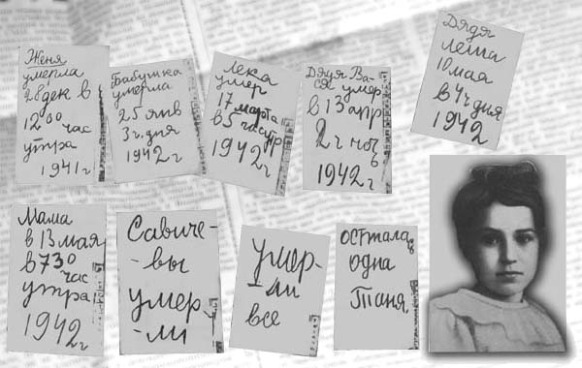
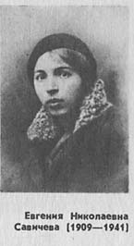
Апайым Женя
«Женя үлде.
28 декабрь, иртәнге сәғәт 12-лә, 1941 йыл,

Slide 5
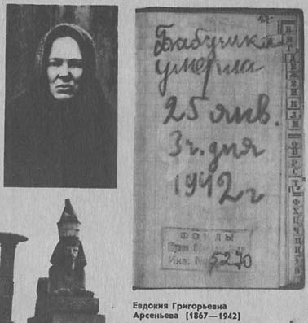
Евдокия өләсәйем
Өләсәйем үлде,
25 ғинуар, төшкө сәғәт 3-тә,
1942 йыл,

Slide 6
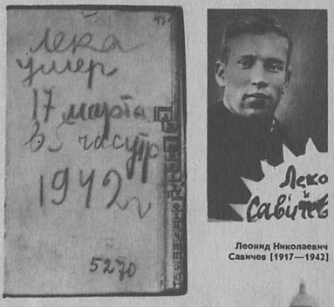
Леонид (Лёка) ағайым
Лека үлде,
17 март, таңғы сәғәт 5-тә,
1942 йыл,

Slide 7
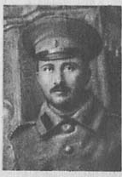
Вася бабайым
Вася бабайым үлде,
13 апрель, төнгө сәғәт 2-лә.1942 йыл,

Slide 8
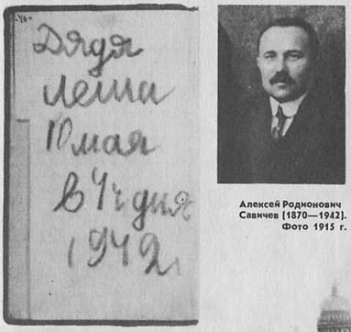
Лёша бабайым
Леша бабайым ,
10 май, көндөҙгө сәғәт 4-тә,1942 йыл,

Slide 9
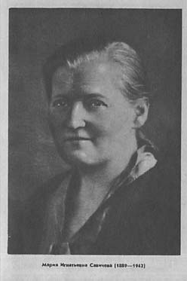
Әсәйем
.
Әсәйем ,
13 май, иртәнге 7сәғәт 30 минутта, 1942 йыл,

Slide 10
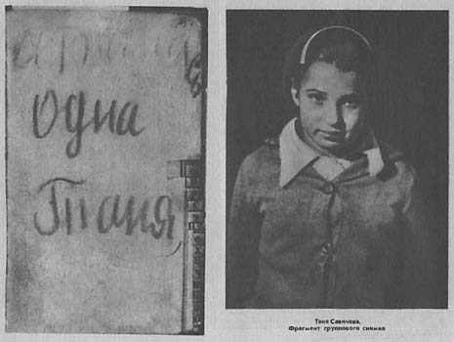
«Таня бер үҙе ҡалды»
Савичевтар үлде. Бөтәһе лә үлде. Таня бер үҙе ҡалды”

Slide 11
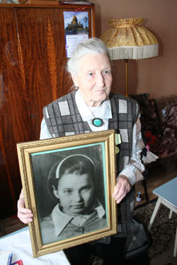
Савичевтар үлмәй, улар тере!

